Slide 1
Proyecto Sistemas Operativos
Twitter
Twitter
Anderson Alvarado
Kevin López
Santiago Hernandez

Slide 2
ÍNDICE
01
ESTRUCTURAS
02
ELEMENTOS
03
MENSAJES
04
IMPLEMENTACIÓN
Estructuras de datos utilizadas para guardar la información en cada uno de los tipos de procesos
Elementos que conforman la aplicación final, tanto procesos como hilos y los elementos de comunicación
Formato de todos los mensajes que se envían entre los 2 tipos de procesos
Cómo se implementará en detalle la opción acoplada del lado del cliente Y la impresión de estadísticas de forma periódica

Slide 3
INTRODUCCIÓN
INTRODUCCIÓN
Esta primera entrega comprende y engloba el proceso del diseño metodológico en la programación Sistema De Mini Twitter con todas sus implicaciones; tales como el uso de procesos y librería POSIX, mecanismos de sincronización de procesos y comunicación de procesos con el uso de pipe y llamadas al sistema reaccionadas con hilos y procesos

Slide 4
01
ESTRUCTURAS
Estructuras de datos utilizadas para guardar la información en cada uno de los tipos de procesos

Slide 5
ESTRUCTURAS
typedef struct Usuario { int ID; char pipe[20]; int en_linea; } user;
typedef struct Tweet { int ID_e; char mensaje[200]; char pipe[20]; } tweet;
typedef struct Peticion { int ID; char operacion[20]; char pipe[20]; } peticion;
typedef struct Tweet_p { int ID_e; int ID_r; char mensaje[200]; char pipe[20]; } tweet_p;

Slide 6
02
ELEMENTOS
Elementos que conforman la aplicación final, tanto procesos como hilos y los elementos de comunicación

Slide 7
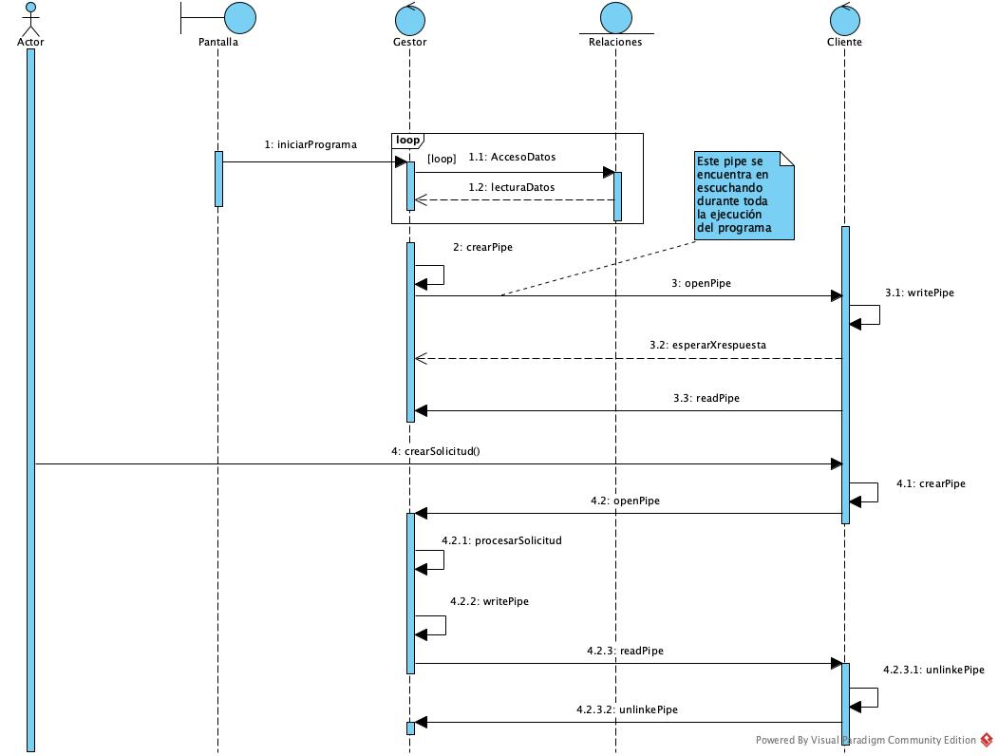

Slide 8
FUNCIONES
void registro (int ID, char accion)
void follow (user A, user B)
void unfollow (user A, user B)
void enviarTweet(tweet t)
void desconexion(int ID)
void crearPipeLectura(char pipe[])
void crearPipeEscritura(char pipe[])

Slide 9
03
MENSAJE
Formato de todos los mensajes que se envían entre los 2 tipos de procesos

Slide 10
ESTRUCTURA
typedef struct Peticion
{ int ID;
char operacion[20];
char pipe[20];
} peticion;

Slide 11
04
IMPLEMENTACIÓN
Cómo se implementará en detalle la opción acoplada del lado del cliente Y la impresión de estadísticas de forma periódica

Slide 12
ESTADISTICAS
void estadísticas (int PID, int time)
{
sleep (time);
kill (pid, SIGIO);
}

Slide 13
¡GRACIAS!
¡GRACIAS!
Conserva esta diapositiva para atribuirnos

